Slide 1
Ako najlepšie využiť roky strávené štúdiom na FiF UK?
Miroslav Malinovský, 27. 11. 2024, BELONG deň

Slide 2
Štruktúra
1. Niekoľko odporúčaní
2. Skupinový brainstorming (WG 1, WG2)
3. Kvíz a vyhodnotenie

Slide 3
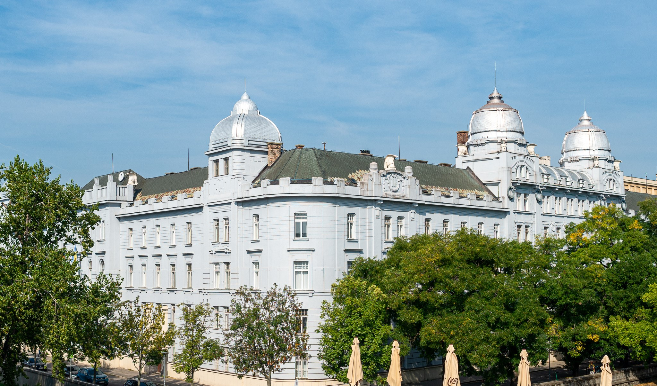
Dôraz na formálne vzdelávanie
Teoretické poznatky v odbore
Jazykové zručnosti
Zisk vysokoškolského titulu
Uplatnenie sa

Slide 4
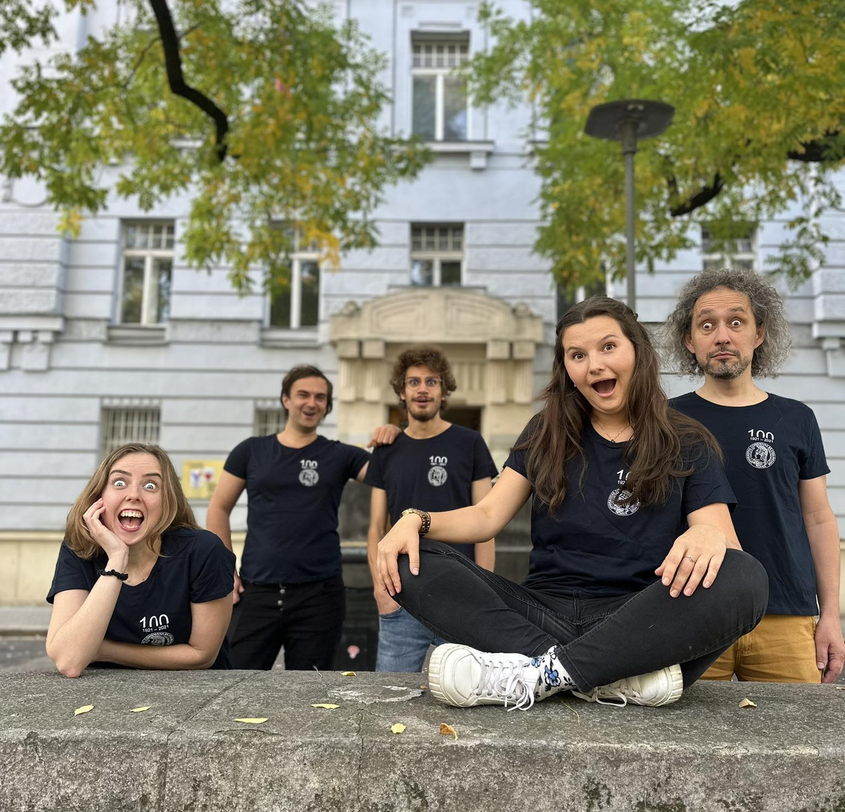
2. Neformálne vzdelávanie a oveľa viac
Rozvoj mäkkých zručností (time management, komunikácia, tímová práca)
Budovanie vlastnej identity
Zahraničné mobility
Stáže
Sieťovanie, kontakty

Slide 5
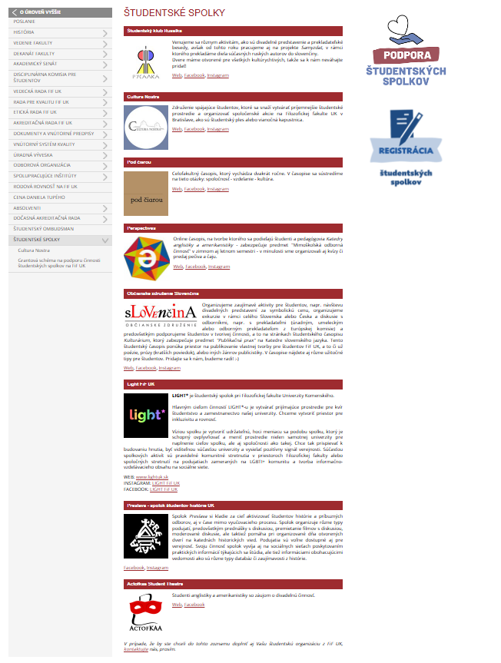
Študentské spolky
Sebarealizácia
Nové priateľstvá
Spolupráca
Budovanie skupinovej identity
Zoznam otváraných študijných programov

Slide 6
Zahraničné mobility
Zahraničné pobyty v rámci programu a CEEPUS na prestížnych európskych i mimoeurópskych univerzitách
FiF UK má takmer 200 zmlúv s univerzitami v Európe i vo svete, každoročne vycestuje na zahraničný študijný pobyt cca 200 našich študentov.
Spoznanie iných kultúr
Rozvoj samostatnosti
Jazykové zručnosti

Slide 7
Stáže, praxe
Praktické skúsenosti
Kde-tu kredit navyše
Kontakty
Lepšie uplatnenie
prekladateľské a tlmočnícke praxe pre študentov cudzích jazykov, pedagogické praxe pre študentov učiteľstva, stáže na ministerstvách a ambasádach, spoluprácu s médiami, s muzeálnymi a galerijnými inštitúciami pri realizácii odborných praxí

Slide 8
Ekonomické príležitosti
Fond na podporu vzdelávania
Štipendiá

Slide 9
Športové vyžitie

Slide 10
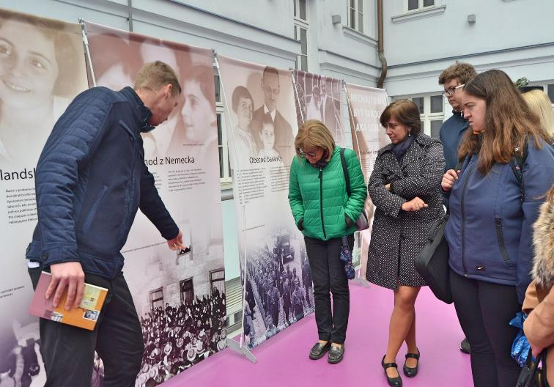
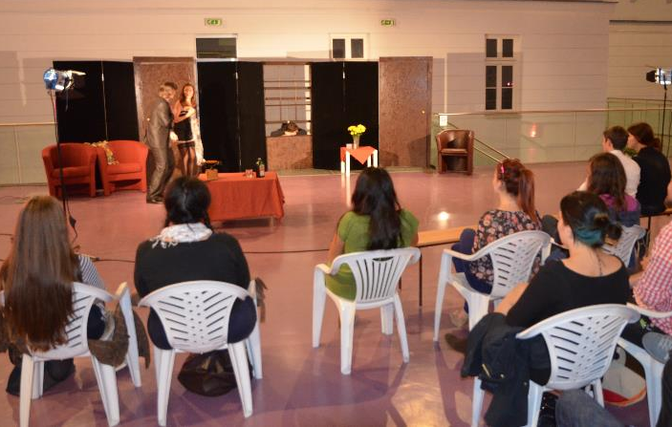
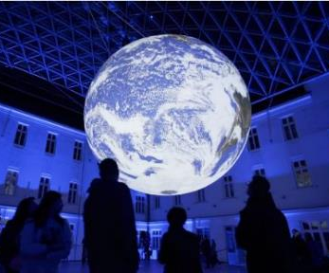
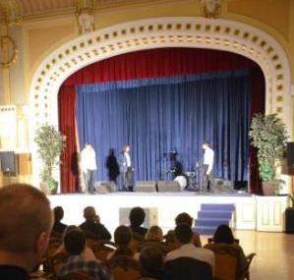
Kultúrny život
výstavy
premietanie filmov
prednášky a diskusie na aktuálne témy
študentské divadlo

Slide 11
Orgány akademickej samosprávy
Zmysluplné zapojenie študentstva
Podiel na rozhodovaní
Zlepšovanie podmienok na štúdium
Zvyšovanie kvality vysokého školstva
Občianska angažovanosť

Slide 12
WG 1: Roky na FiFke – Pozitívne príležitosti a priestor na zlepšenie

Slide 13
WG 2: Slovenské vysoké školstvo – pozitíva a slabiny

Slide 14
Kvíz
https://docs.google.com/forms/d/1Ml8qH7bPiOHP3pr6s501rQHpxyKpLuZ3LdWGbEo3EUQ/edit?pli=1&fbzx=-7281508360187187509&pli=1

Slide 15
Ďakujem pekne za Vašu pozornosť!

